Slide 1
4조 LOCO - 통합게임플랫폼
LOCO
통합 게임 플랫폼
중간 발표 자료

Slide 2
목차
조원 소개
개발에 참여한 조원 소개
화면 설계
프로젝트의 화면 샘플
마무리
프로젝트 중간 발표 마무리
CONTENTS 25%
CONTENTS 62%
개발 일정
프로젝트의 개발 일정
구현 진행
실제 프로젝트의 실행 화면

Slide 3
조원 소개
학번 | 이름 | 맡은 기능
★202107032 | 장혜민 | 프론트, 백
201707082 | 김상훈 | 크롤링
201907014 | 류승균 | DB, 백
201907017 | 이용주 | 프론트
202107023 | 이주영 | 프론트, 백
202107024 | 유지아 | 프론트, 백

Slide 4
개발 일정
세부 항목명 | 1 | 2 | 3 | 4 | 5 | 6 | 7 | 8 | 9 | 10 | 11
졸업작품 주제 정하기 및 역할 분배
웹 페이지 기능 회의
화면 디자인
개발 계획서 작성
데이터베이스 구축
메인, 회원가입, 로그인 페이지 구현
크롤링 프로그램 구현
마이페이지 구현
화면 디자인 최종 확정
PC, 콘솔 페이지 구현
게시판 페이지 구현
뉴스 페이지 구현
최종 마무리 및 학술제 준비

Slide 5
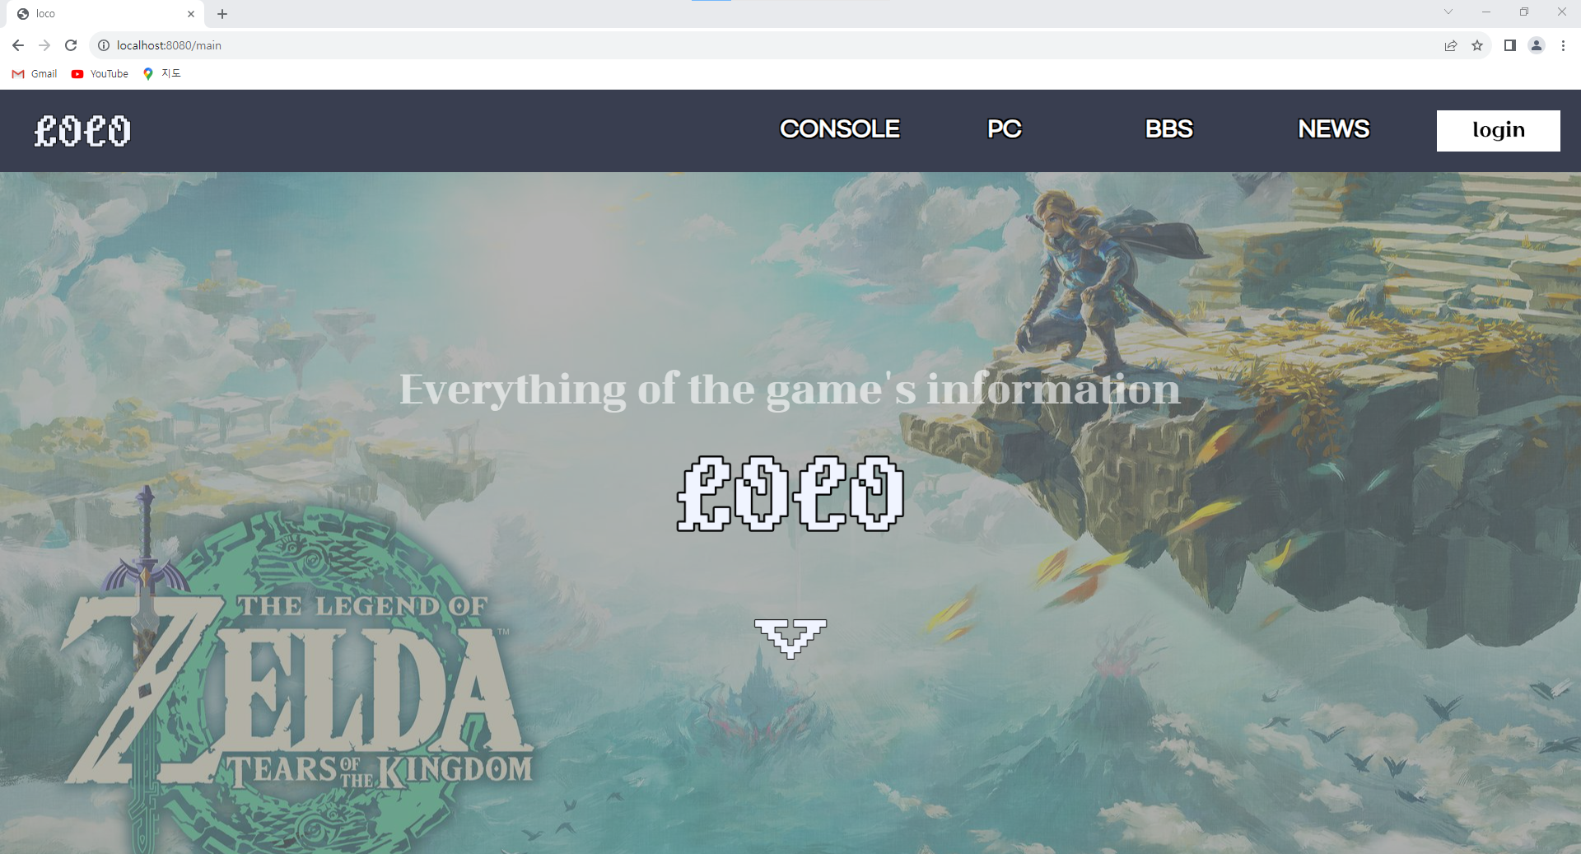
화면 설계 – Main

Slide 6
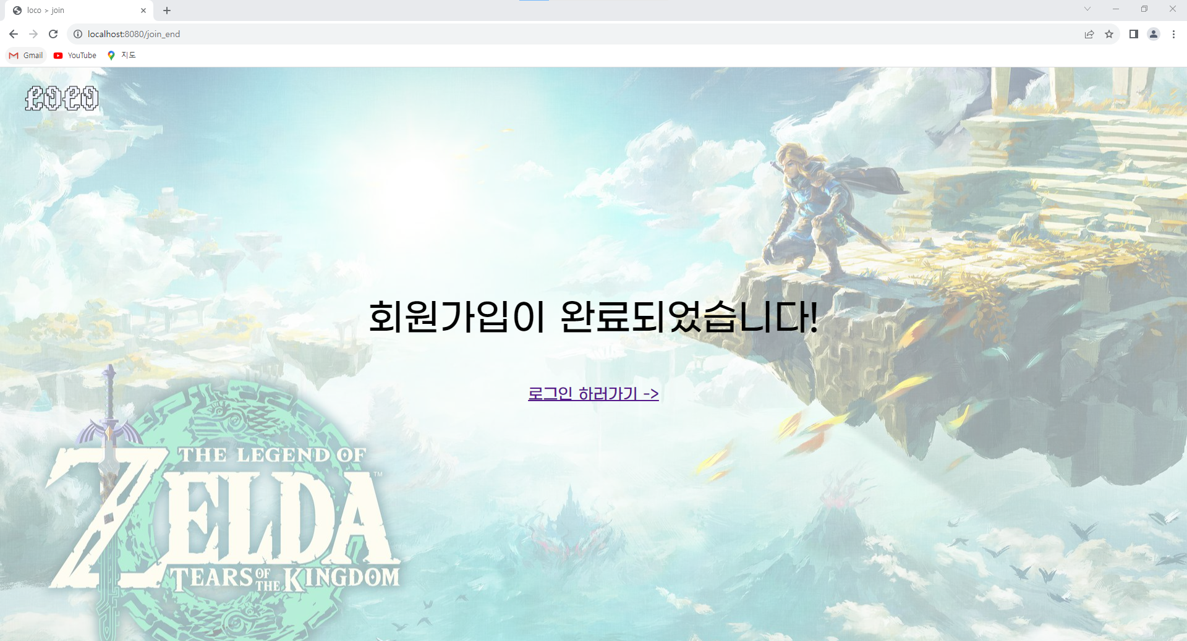
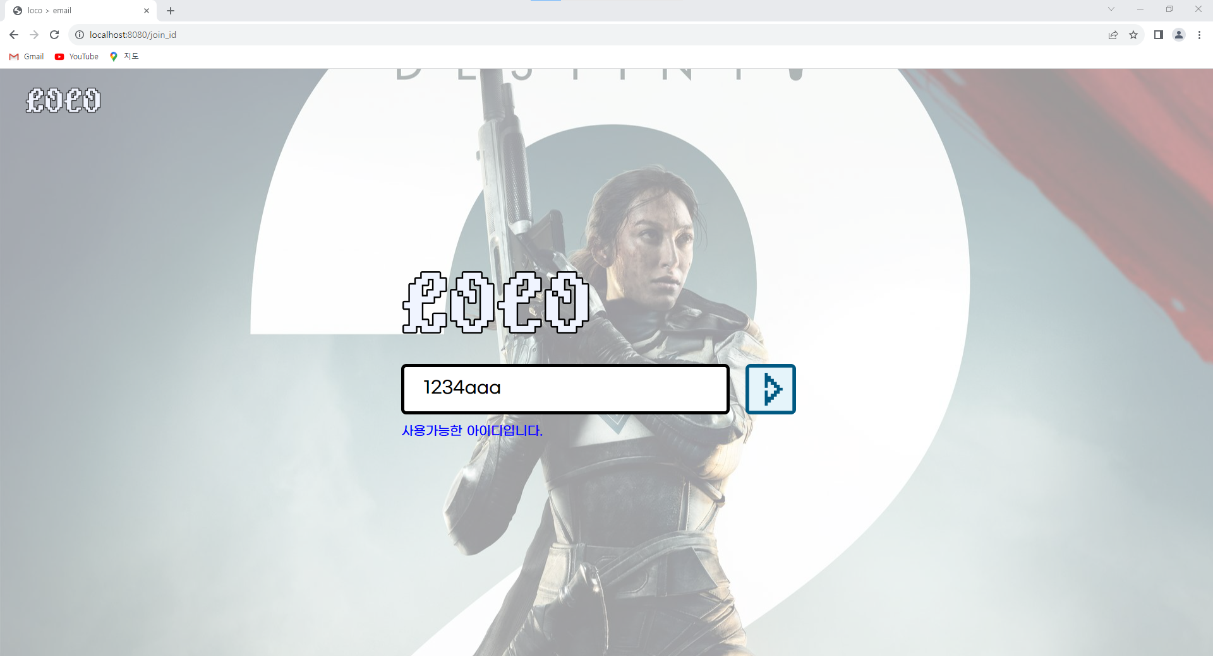
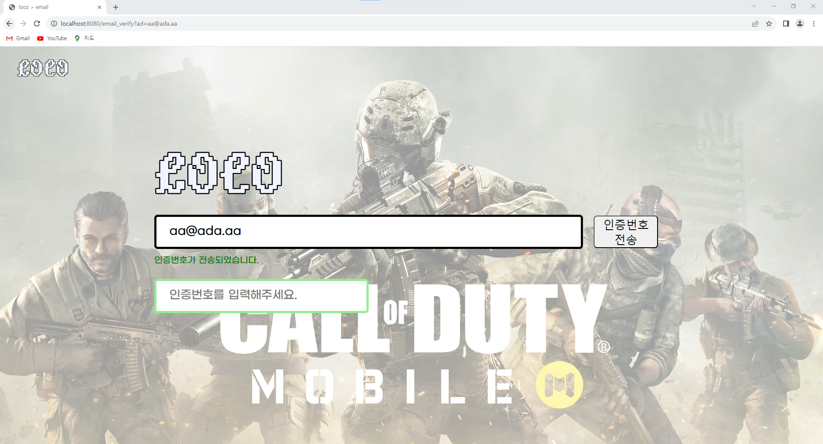
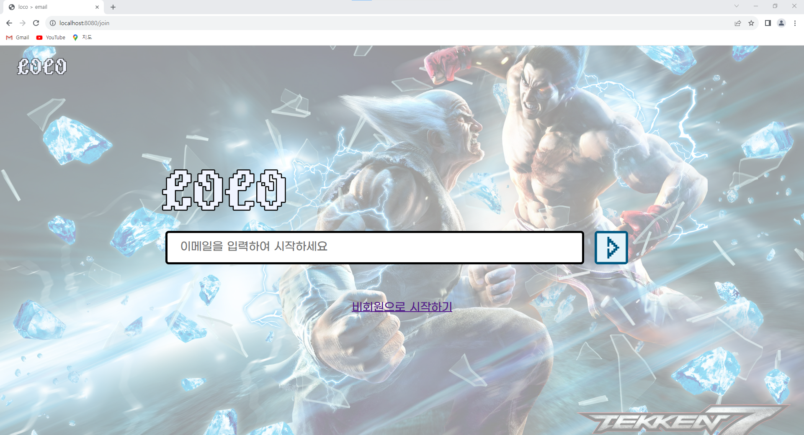
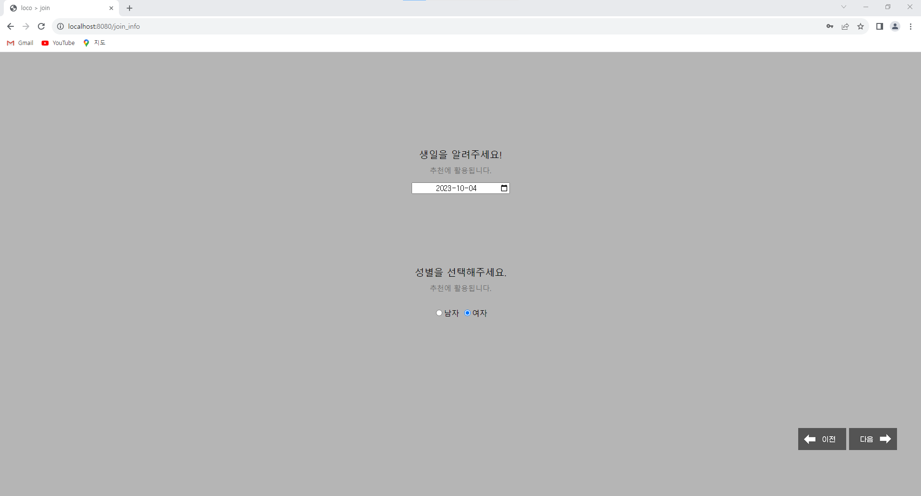
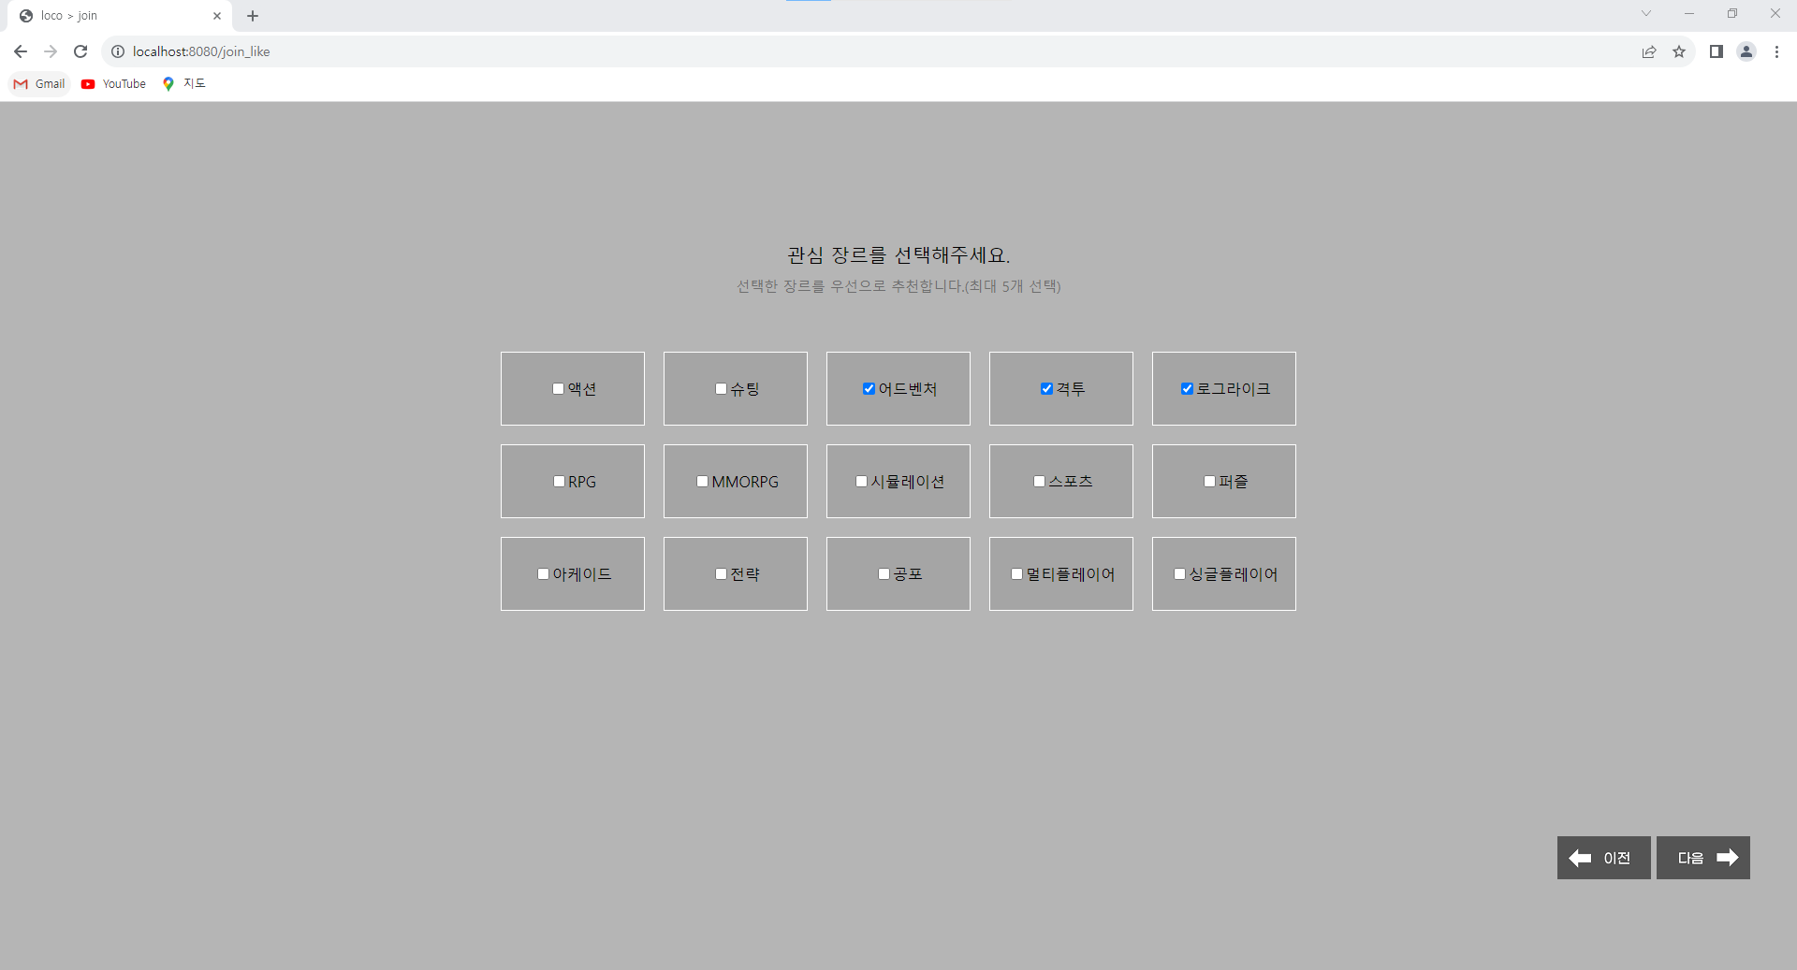
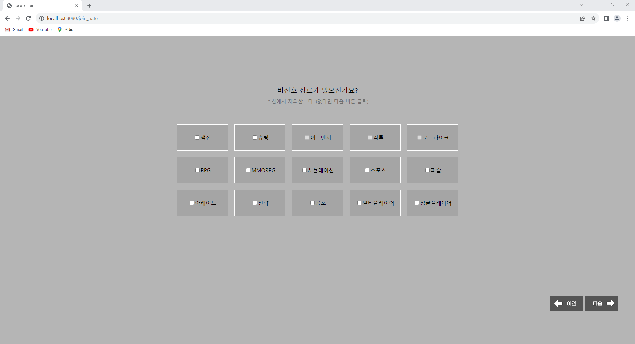
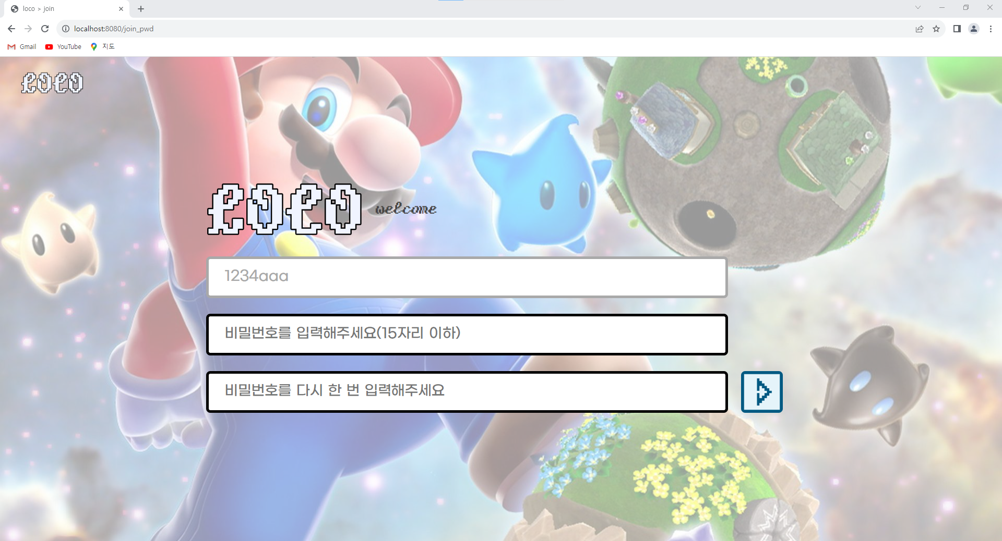
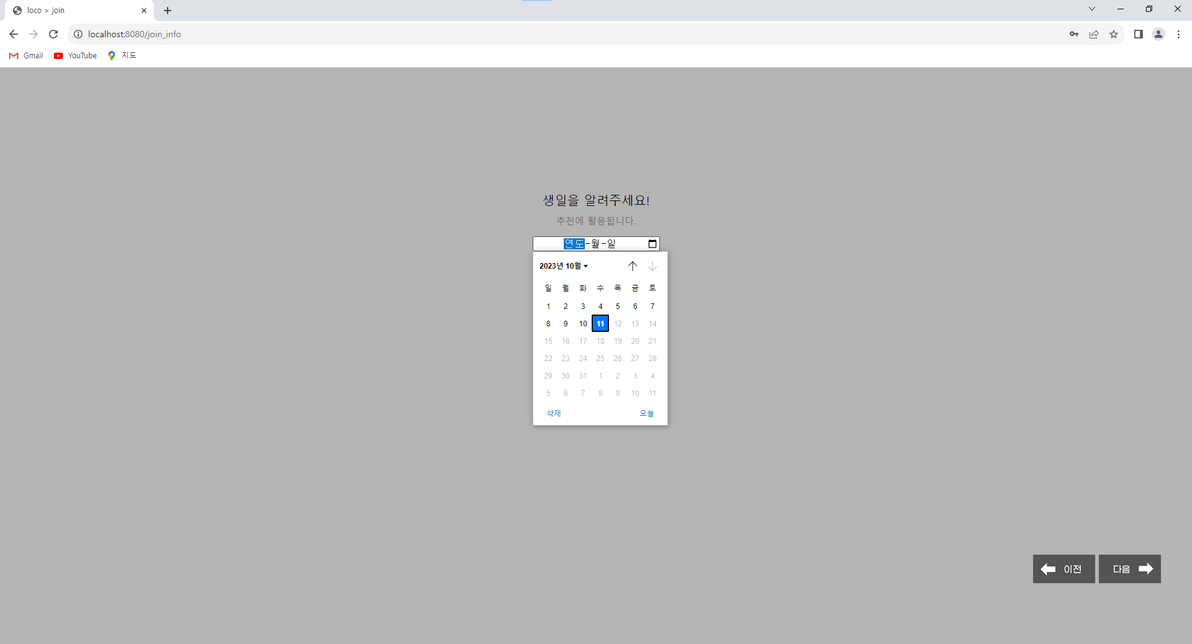
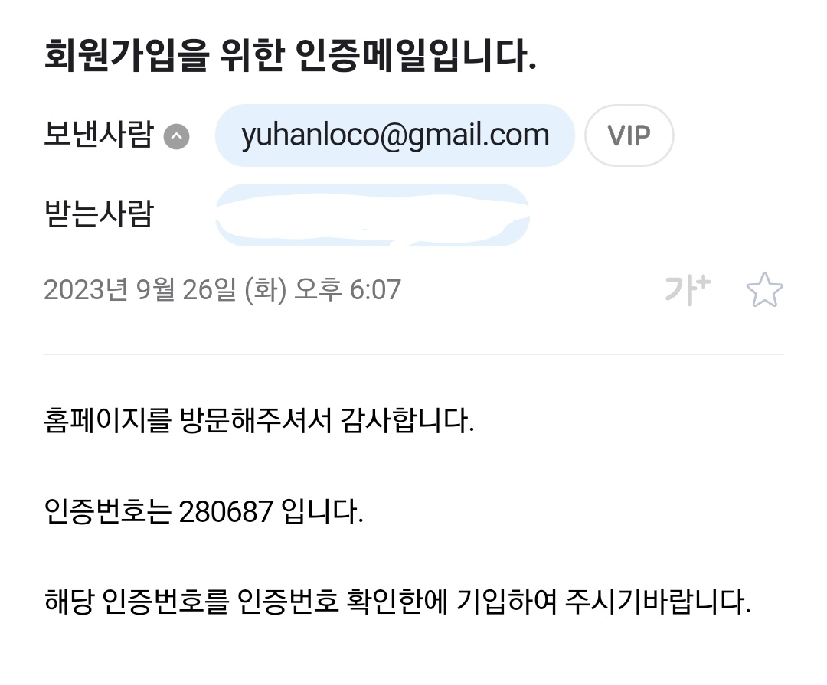
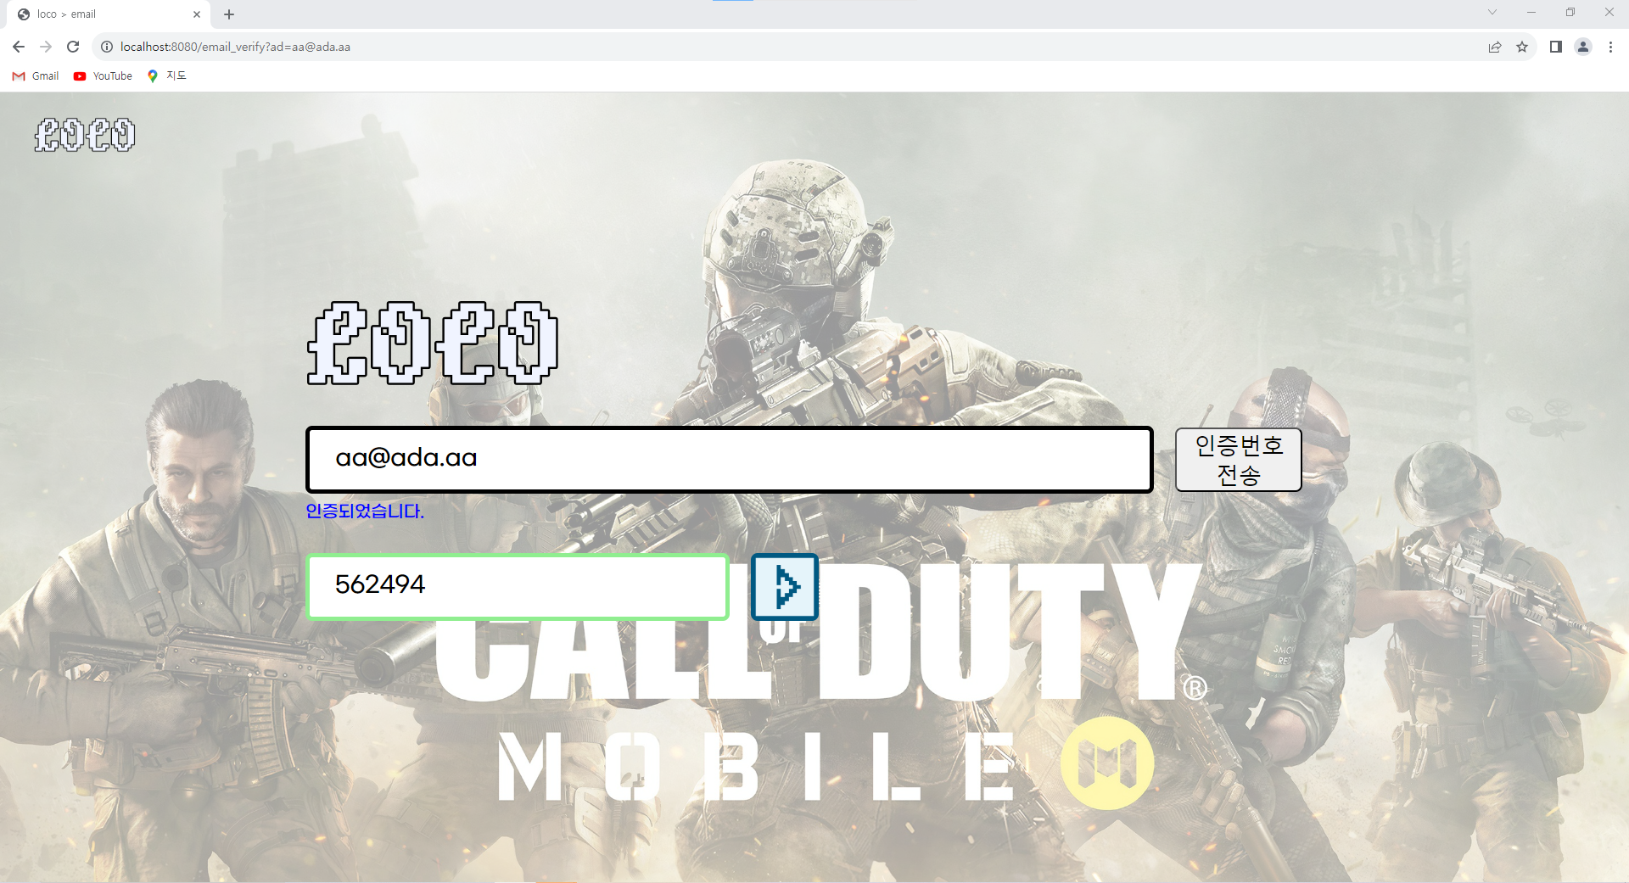


화면 설계 - 회원가입

Slide 7
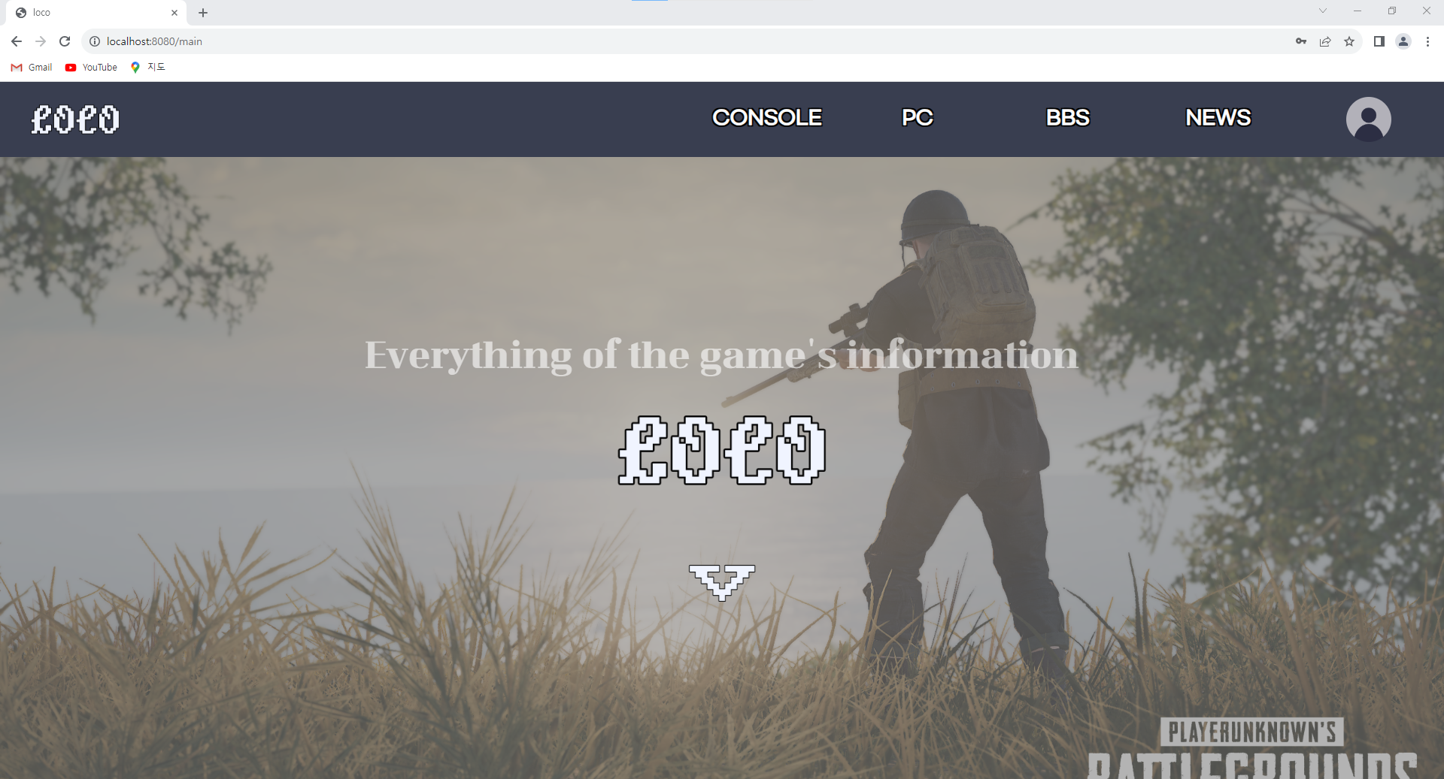
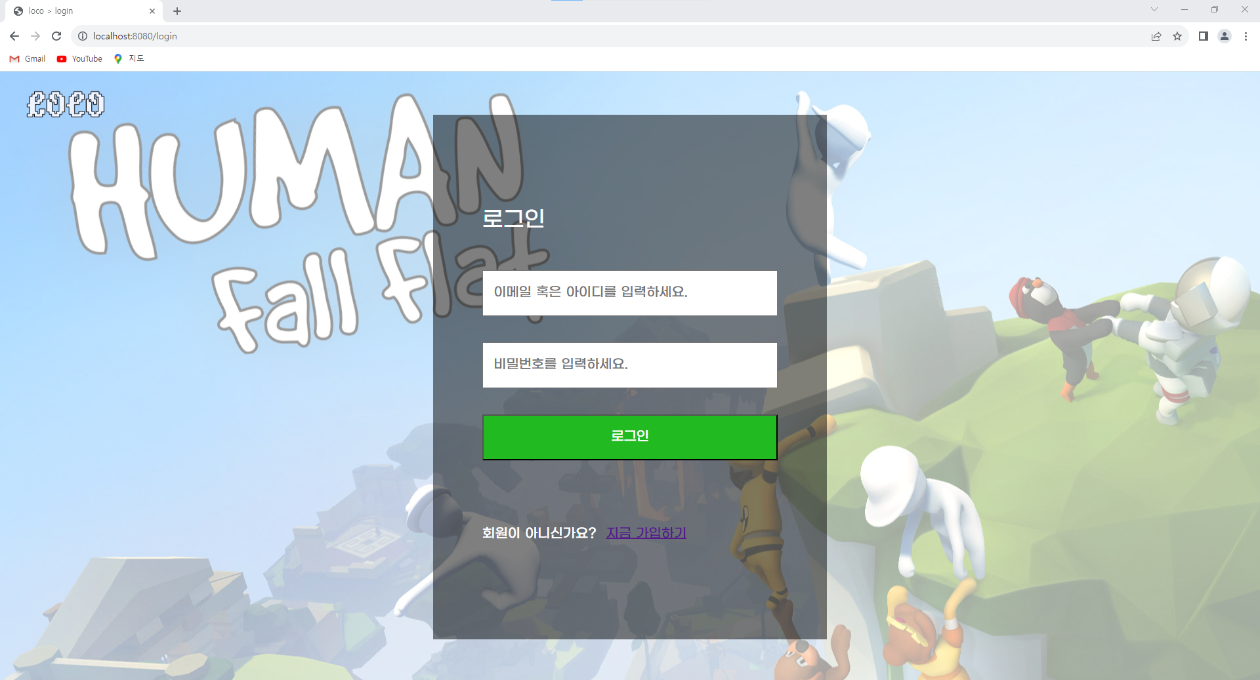
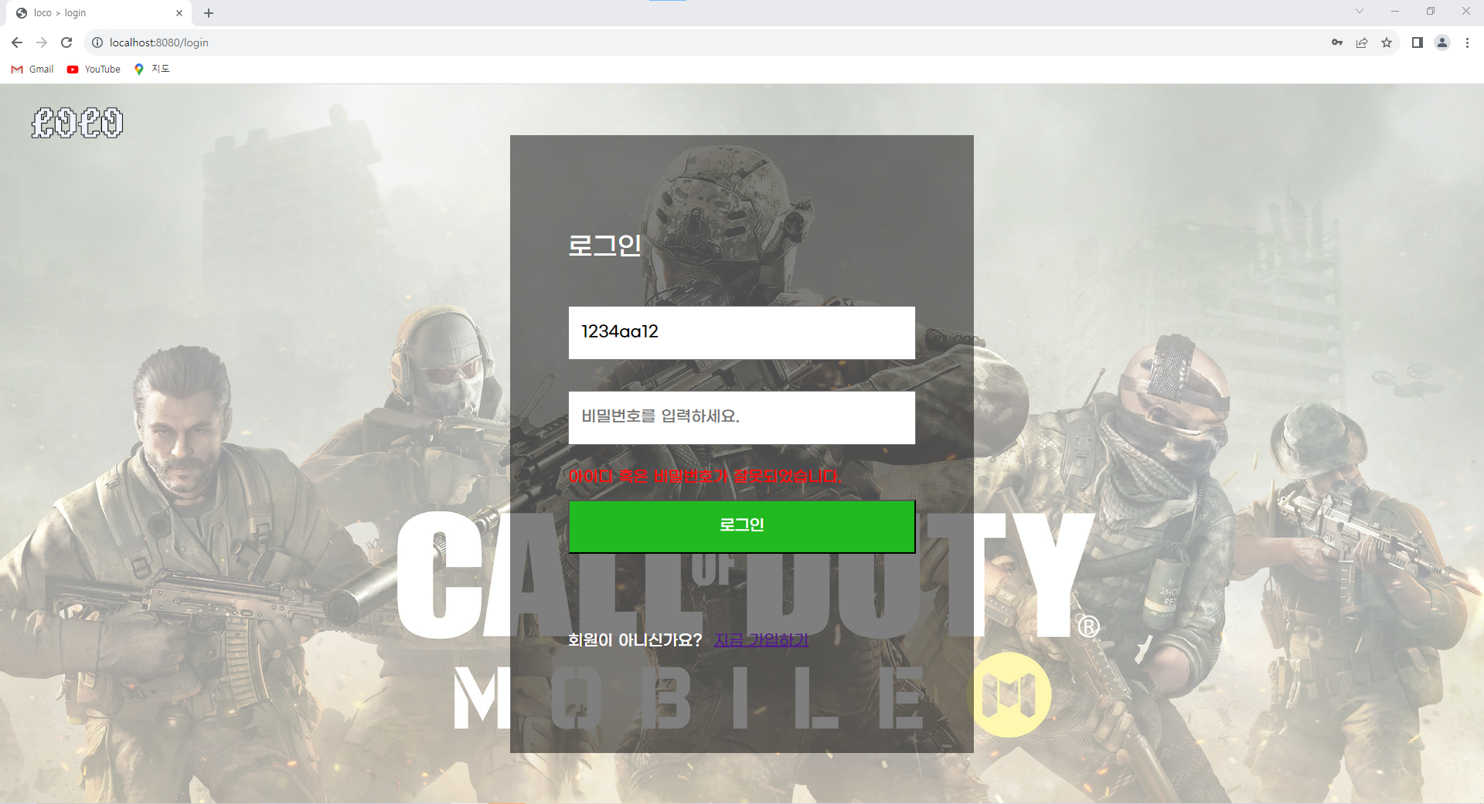
화면 설계 - 로그인

Slide 8
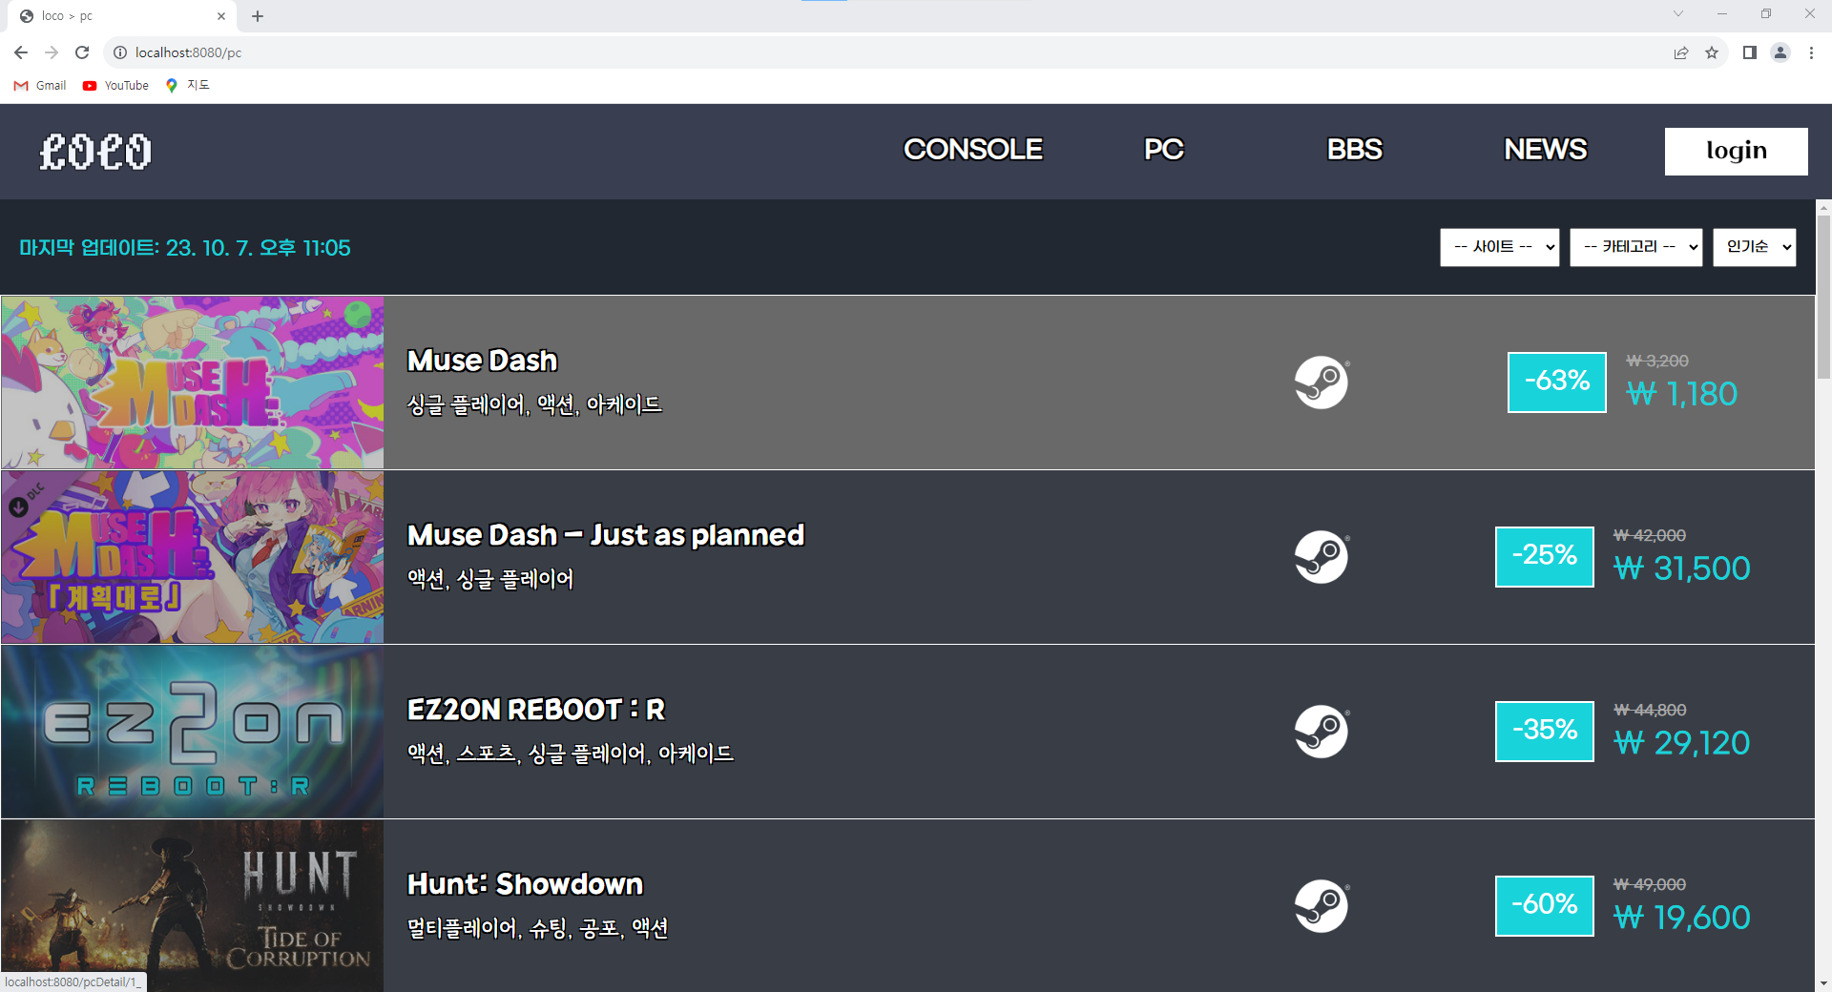
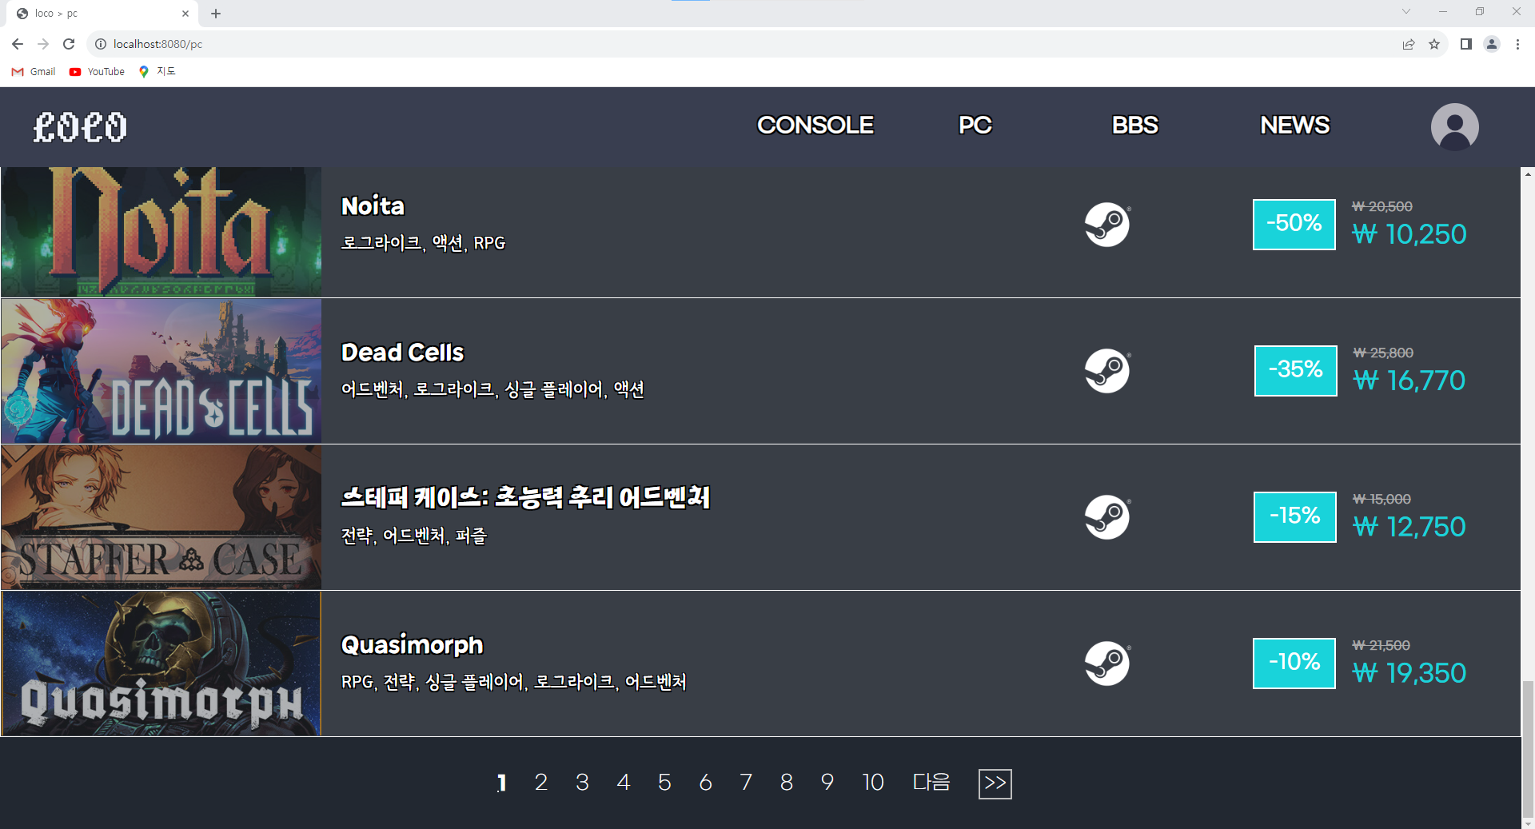
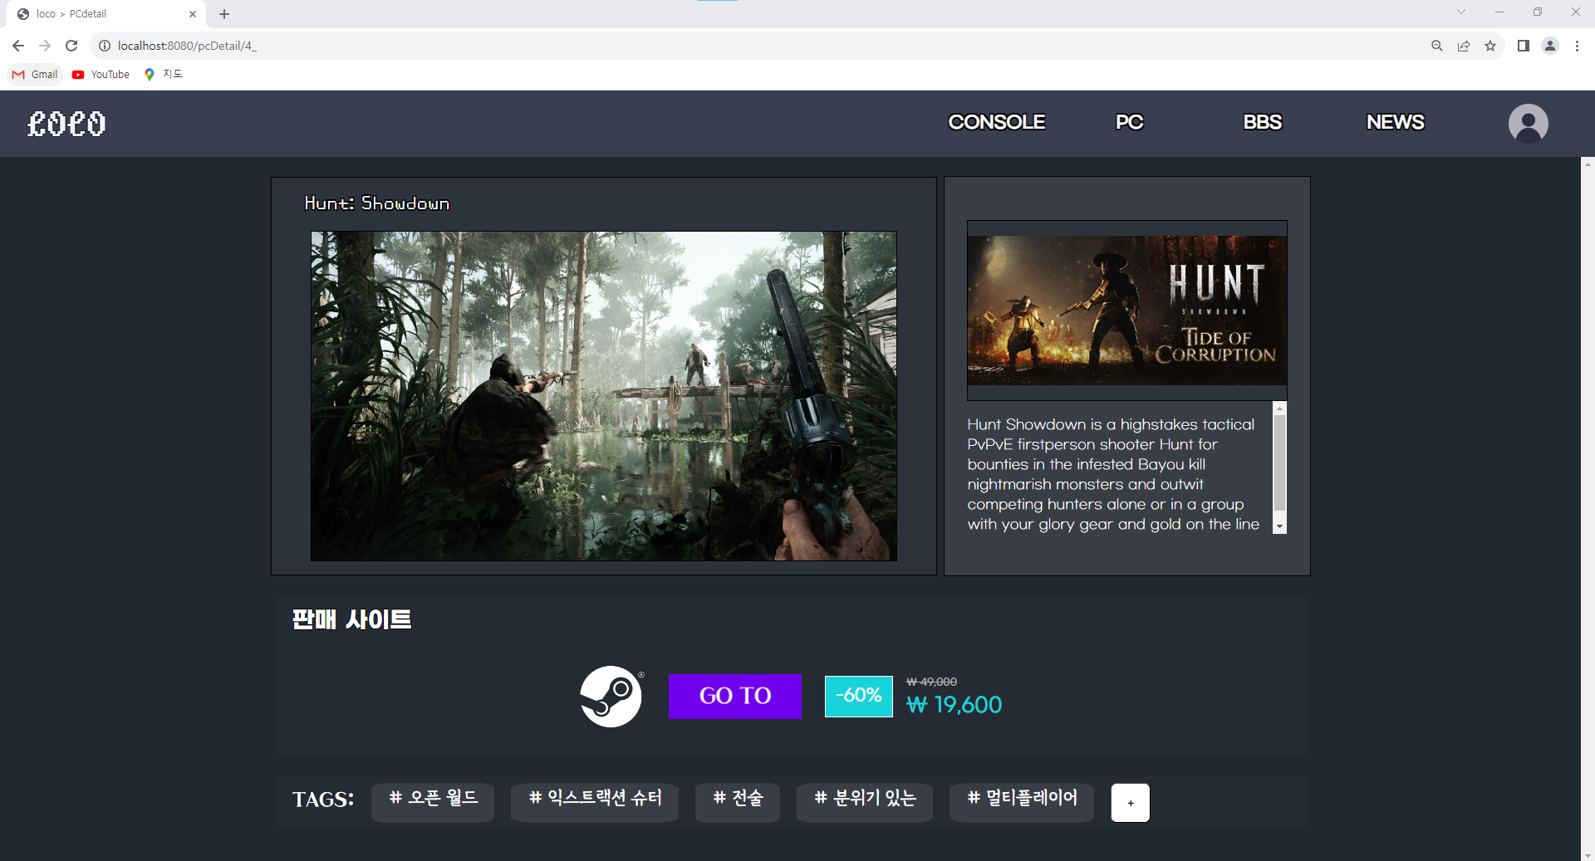
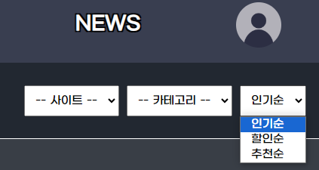
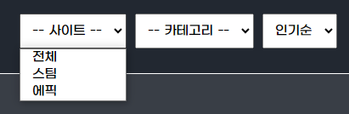
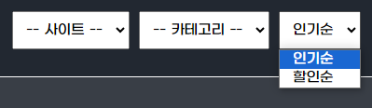
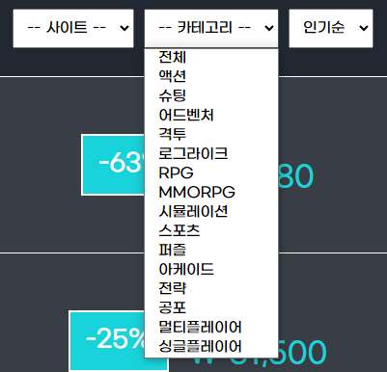
화면 설계 – PC

Slide 9
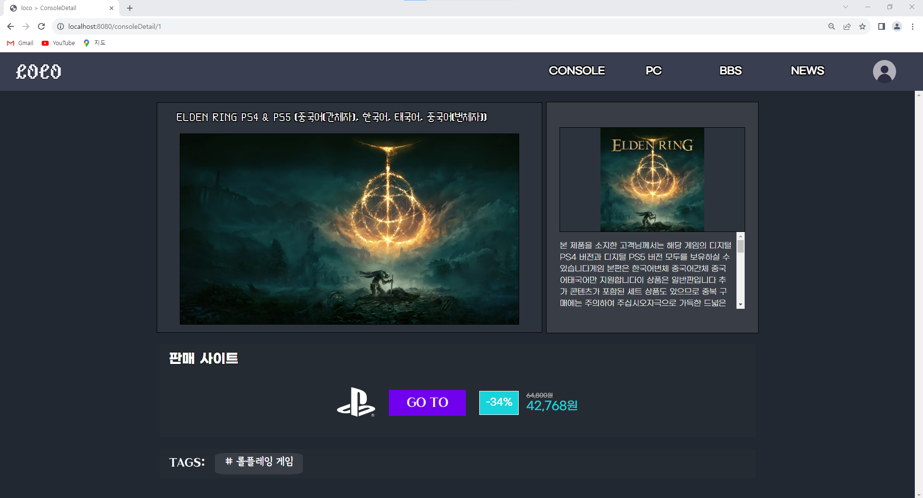
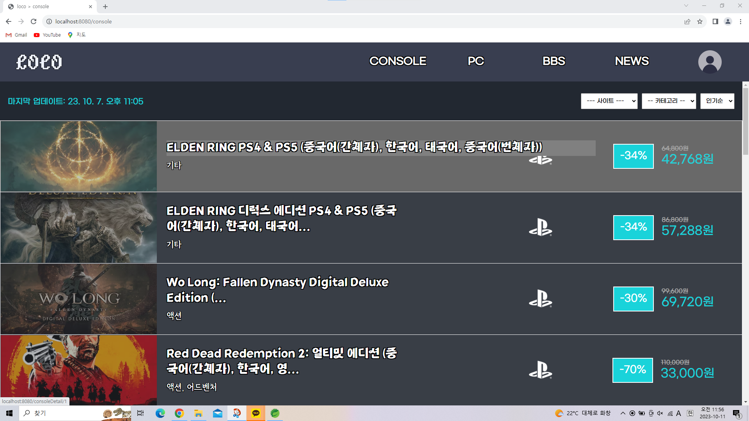
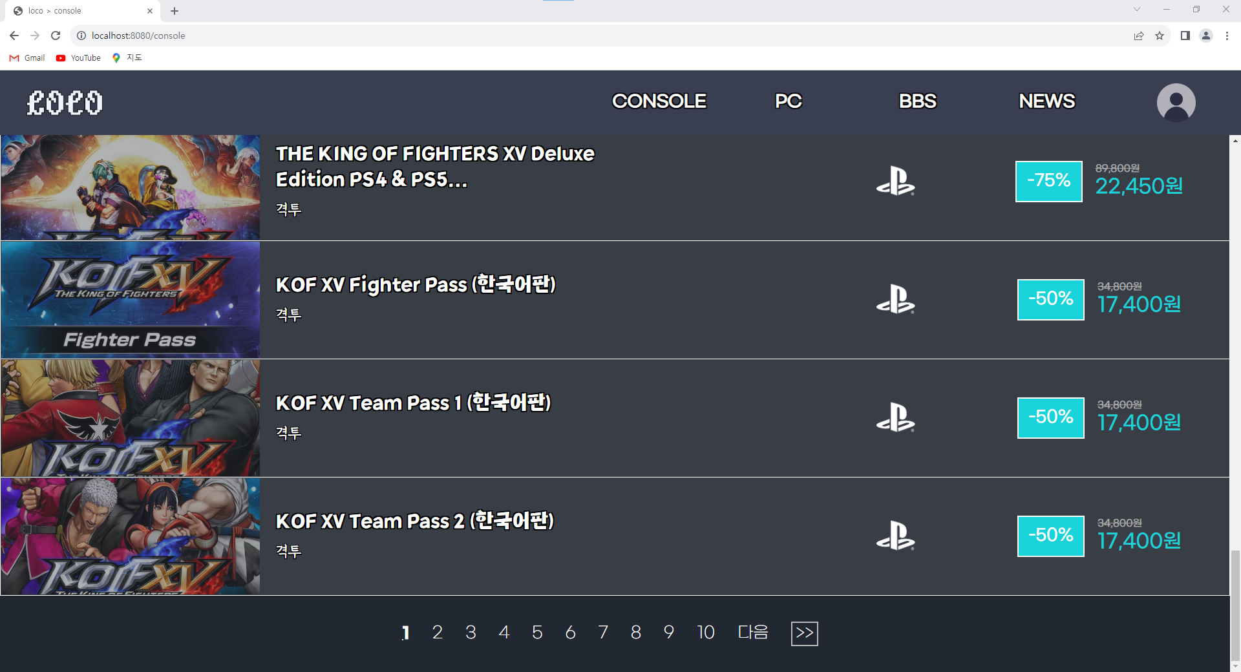
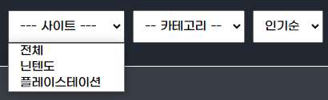
화면 설계 - 콘솔

Slide 10
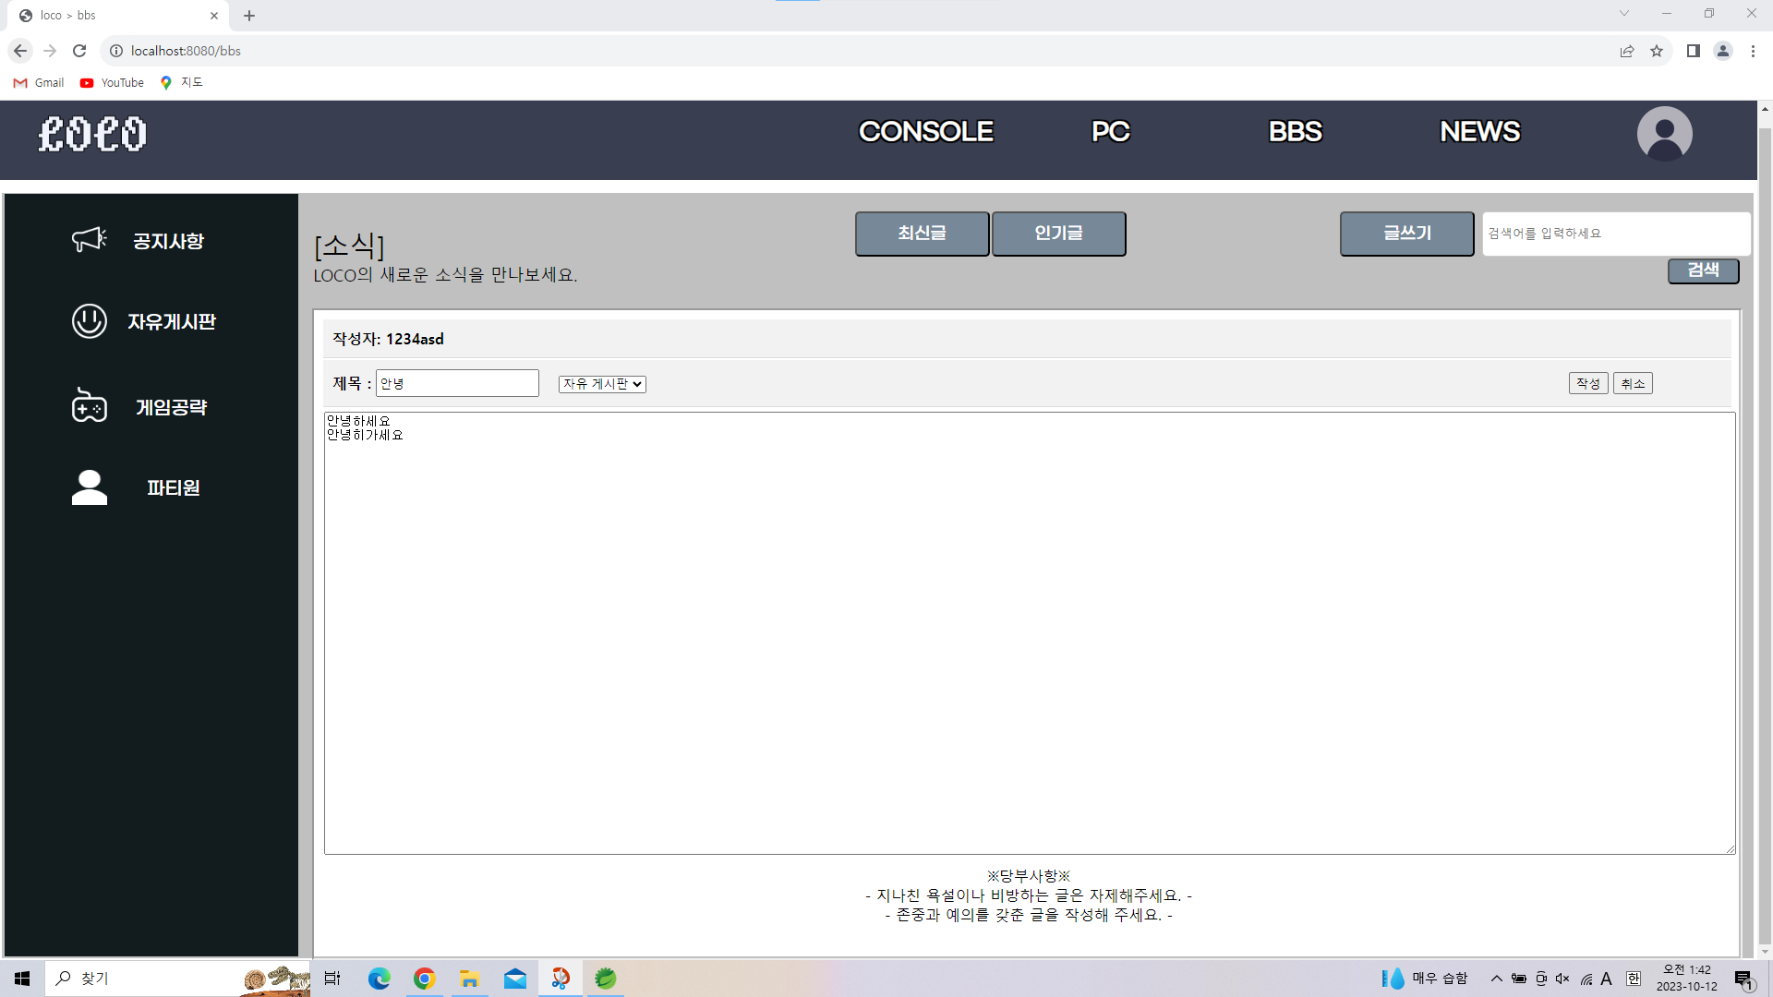
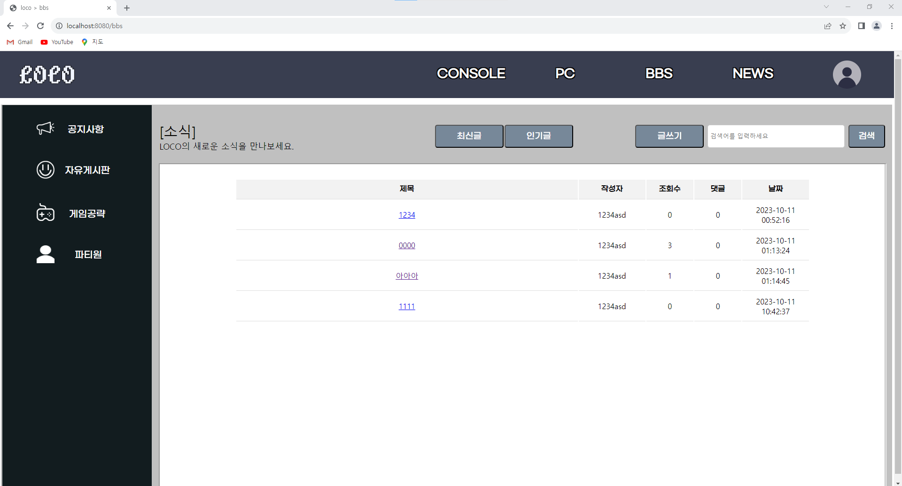
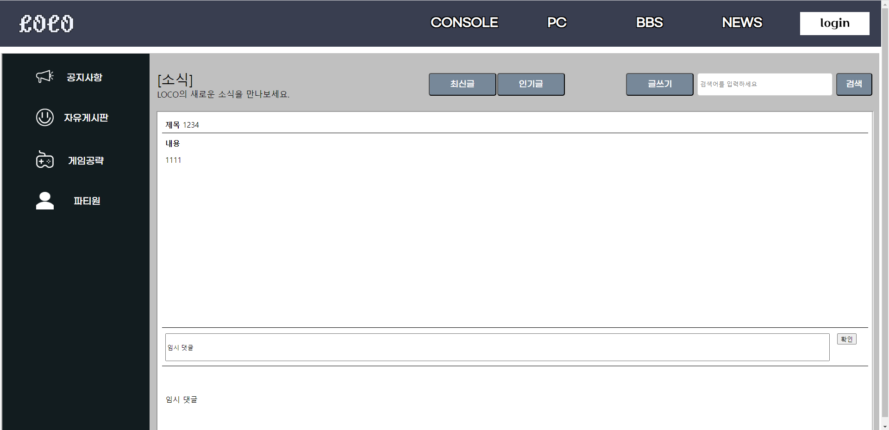
화면 설계 - 게시판

Slide 11
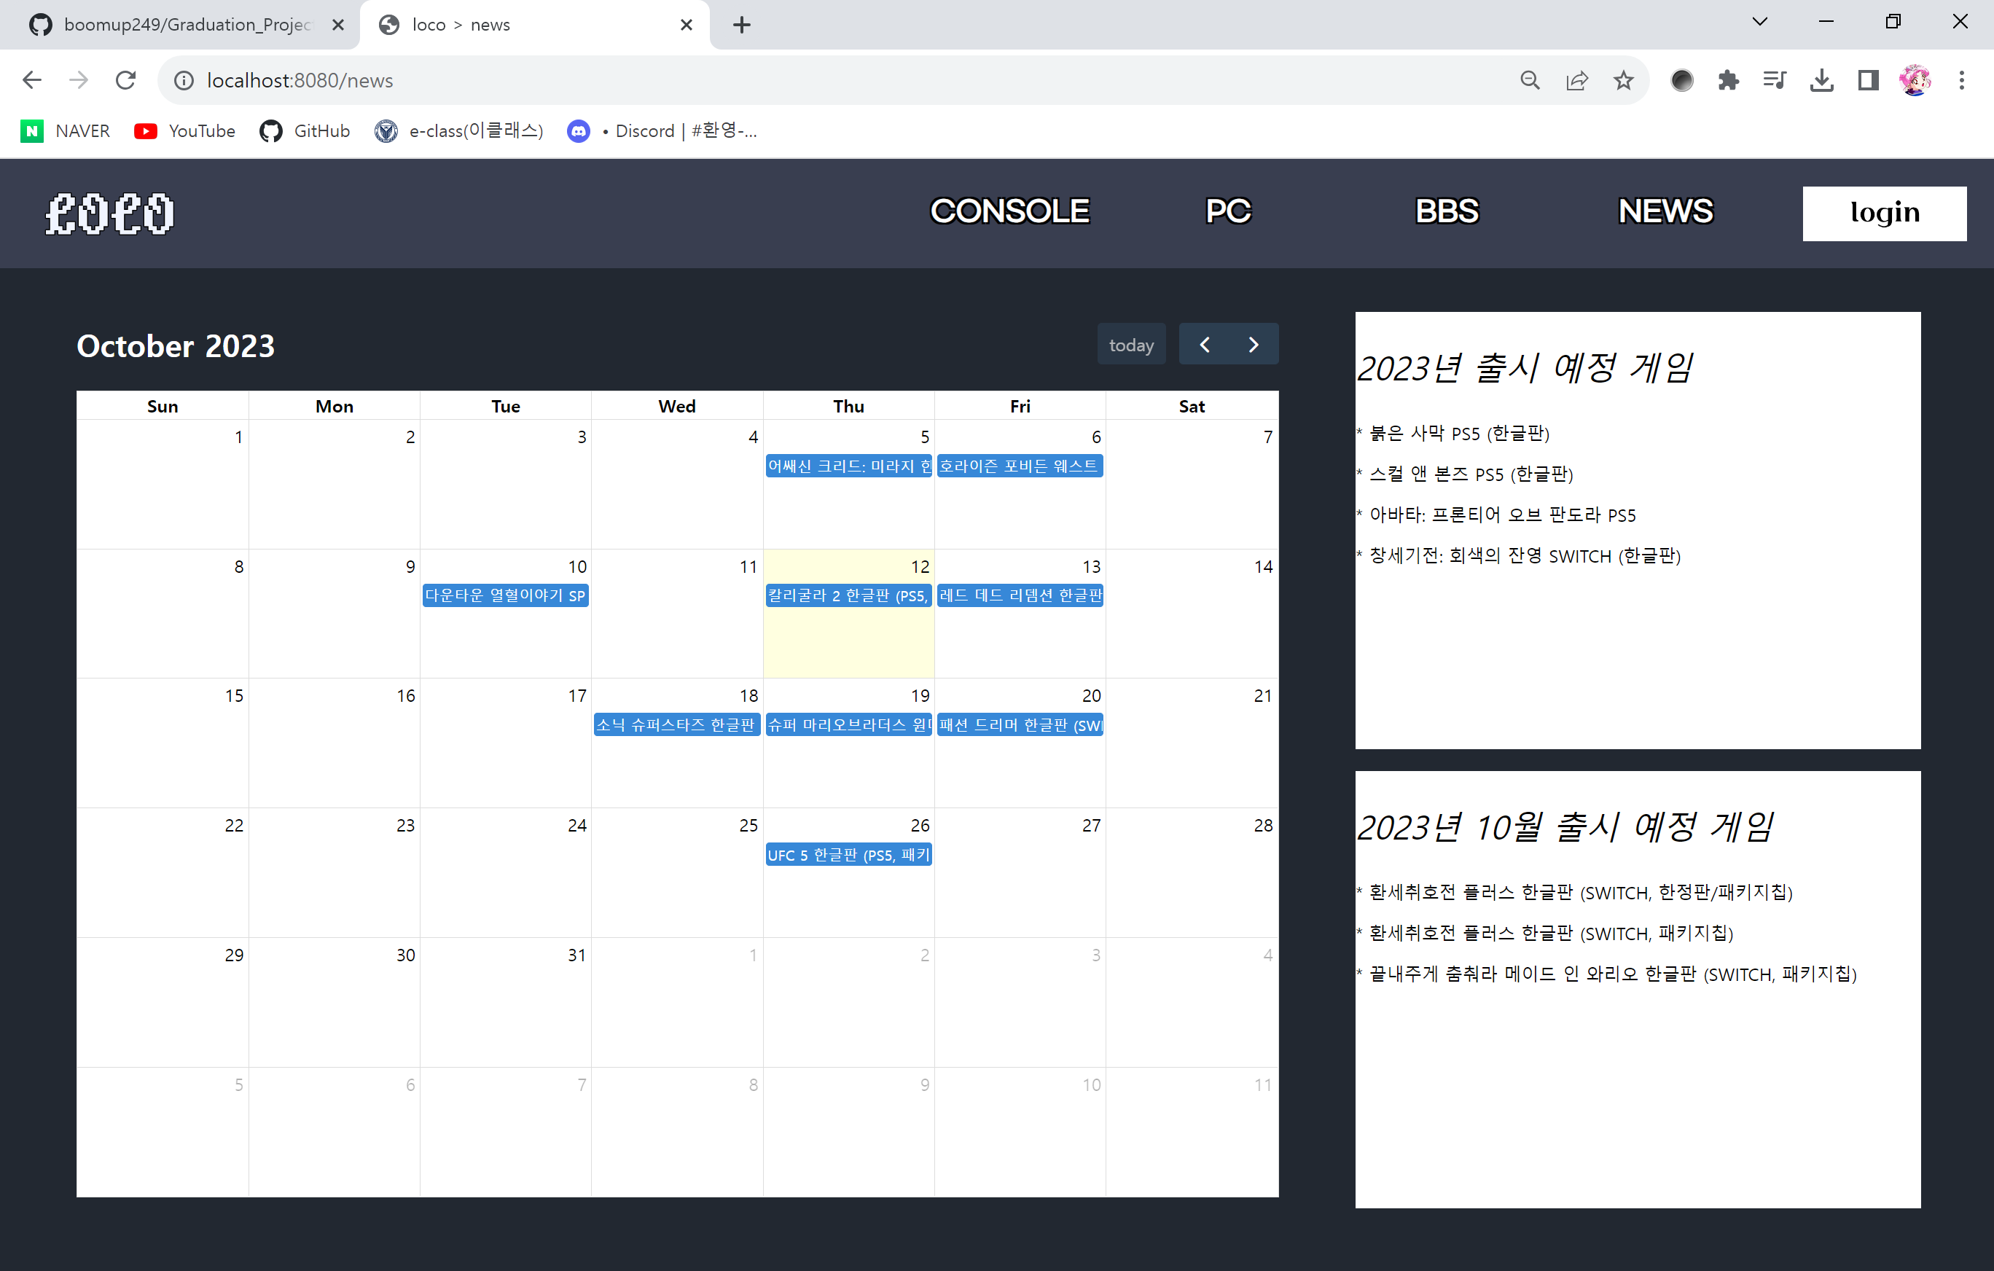
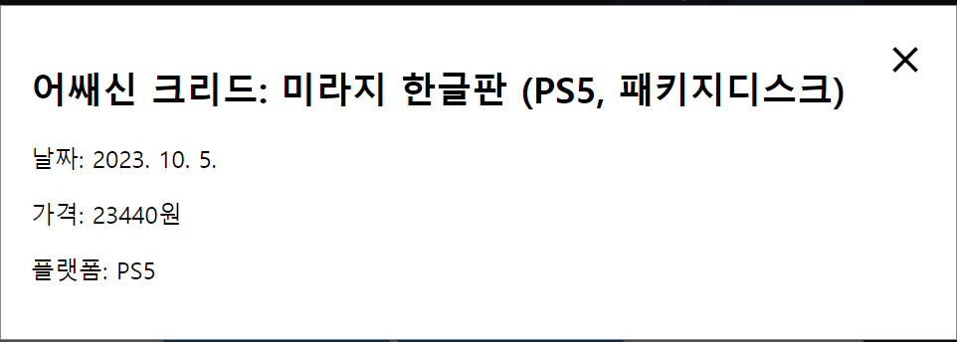
화면 설계 – 뉴스(신작 게임)

Slide 12
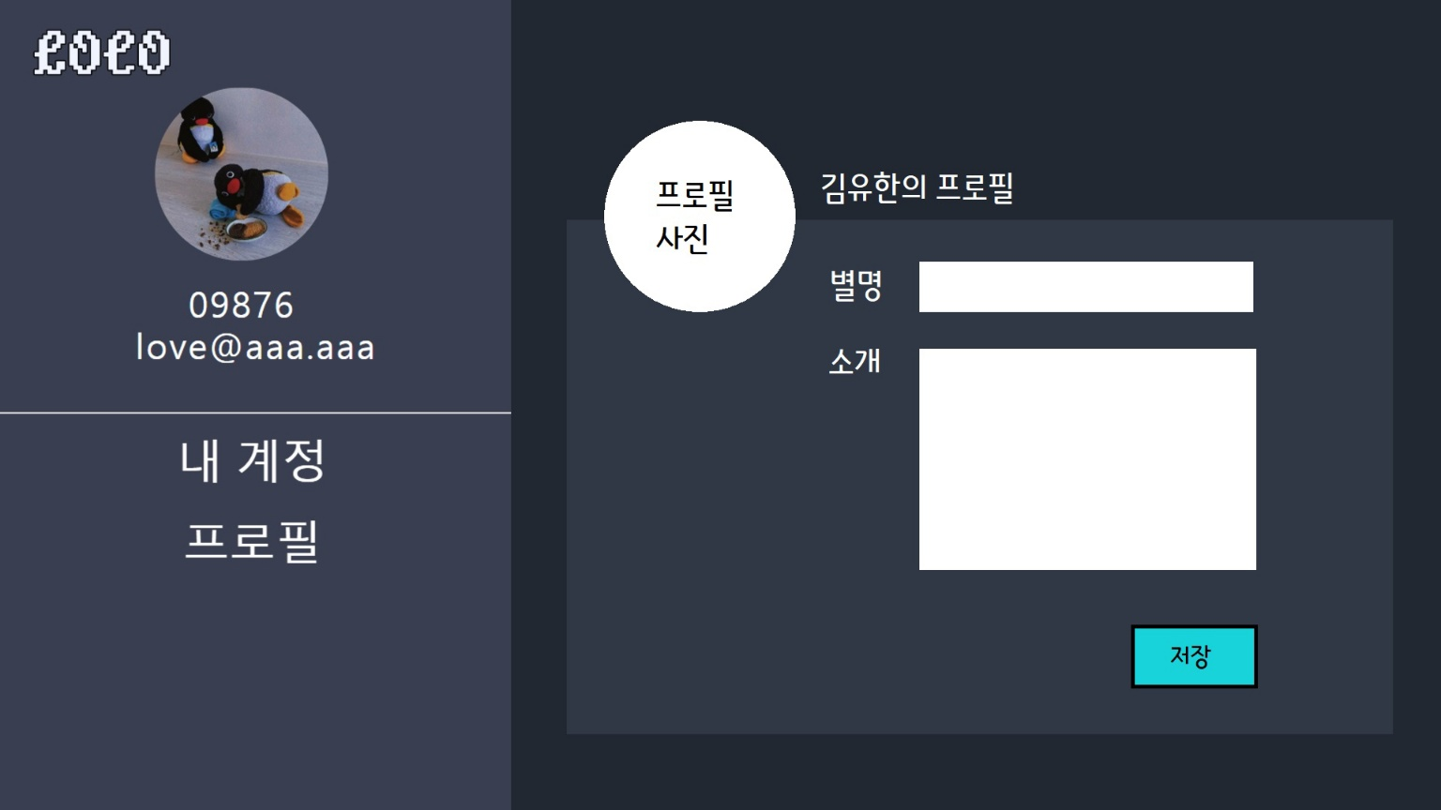
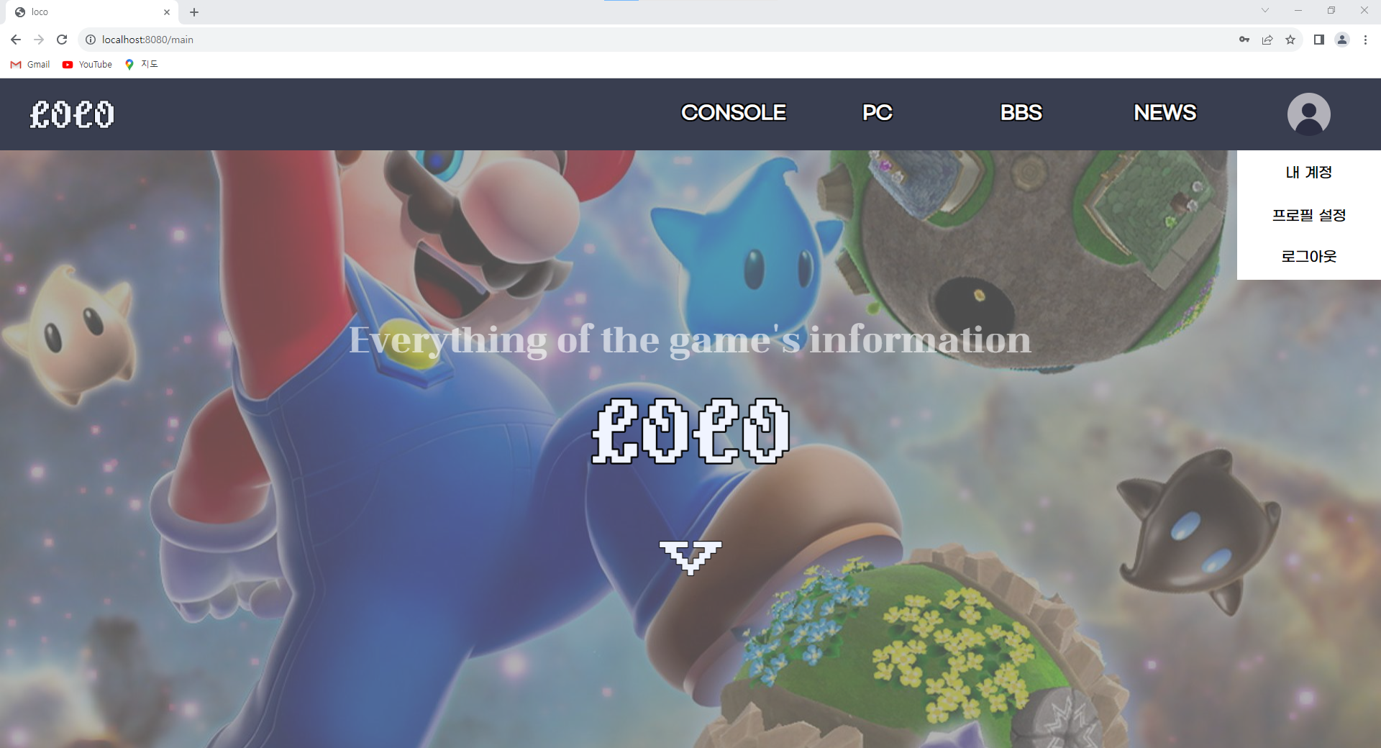
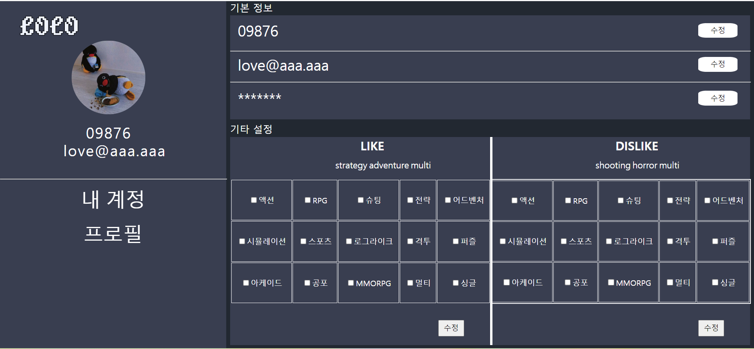
화면 설계 – 마이페이지
<예시 이미지 – 구현 예정>

Slide 13
4조 LOCO - 통합게임플랫폼
THANK YOU!

